Slide 1
Các Phụ Kiện Dành Cho Camera & Đầu Ghi Dahua

Slide 2
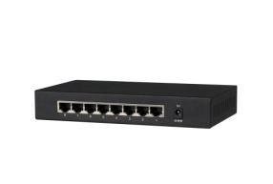
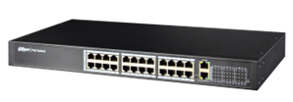
Phụ kiện :
Switch Giga PFS3008-8GT
Switch PoE PFS5424-24T
Loa Ốp Trần HAP300
Míc
HAP200
Bàn Điều Khiển
NKB 1000
Cáp Mạng PFM920I-5EUN
Cáp Đồng Trục PFM930-59N
Converter Quang

Slide 3
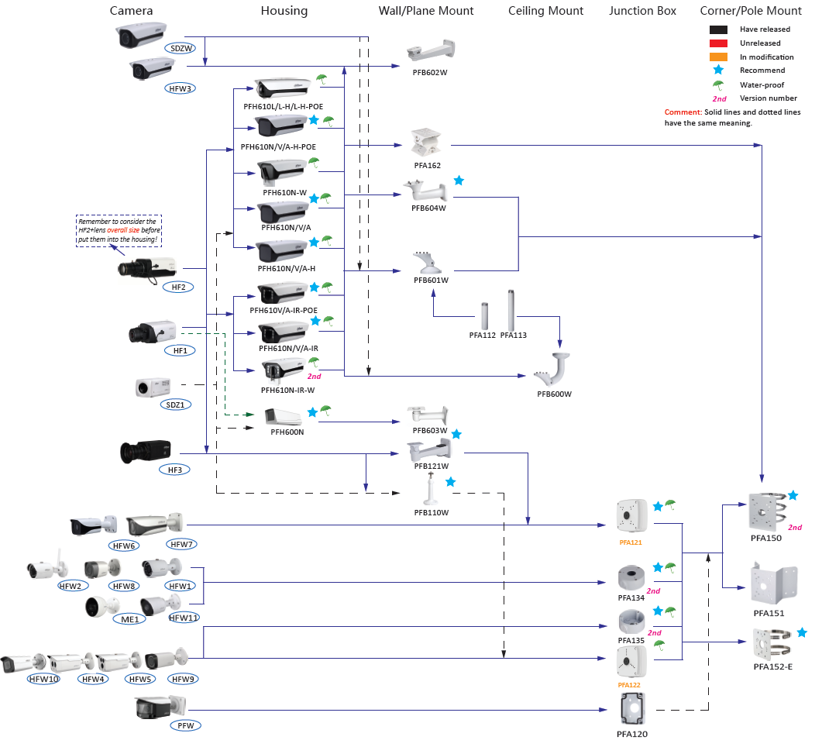
Chân Đế Camera Dạng Thân :

Slide 4
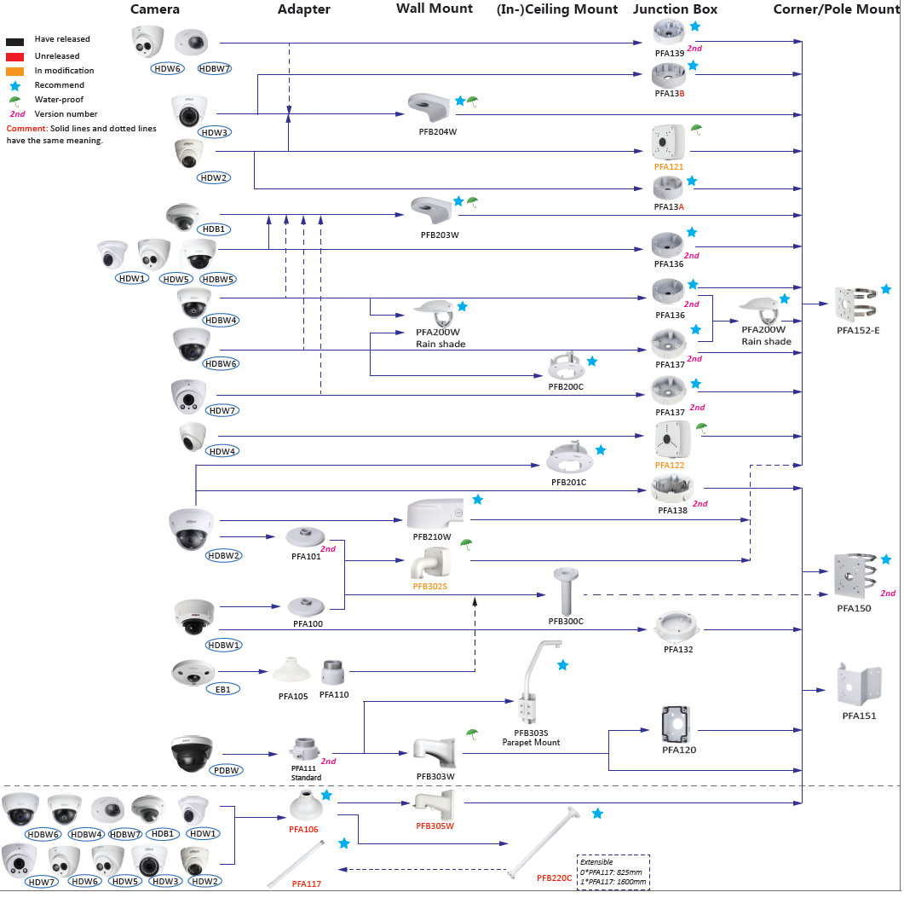
Chân Đế Camera Dạng Dome :

Slide 5
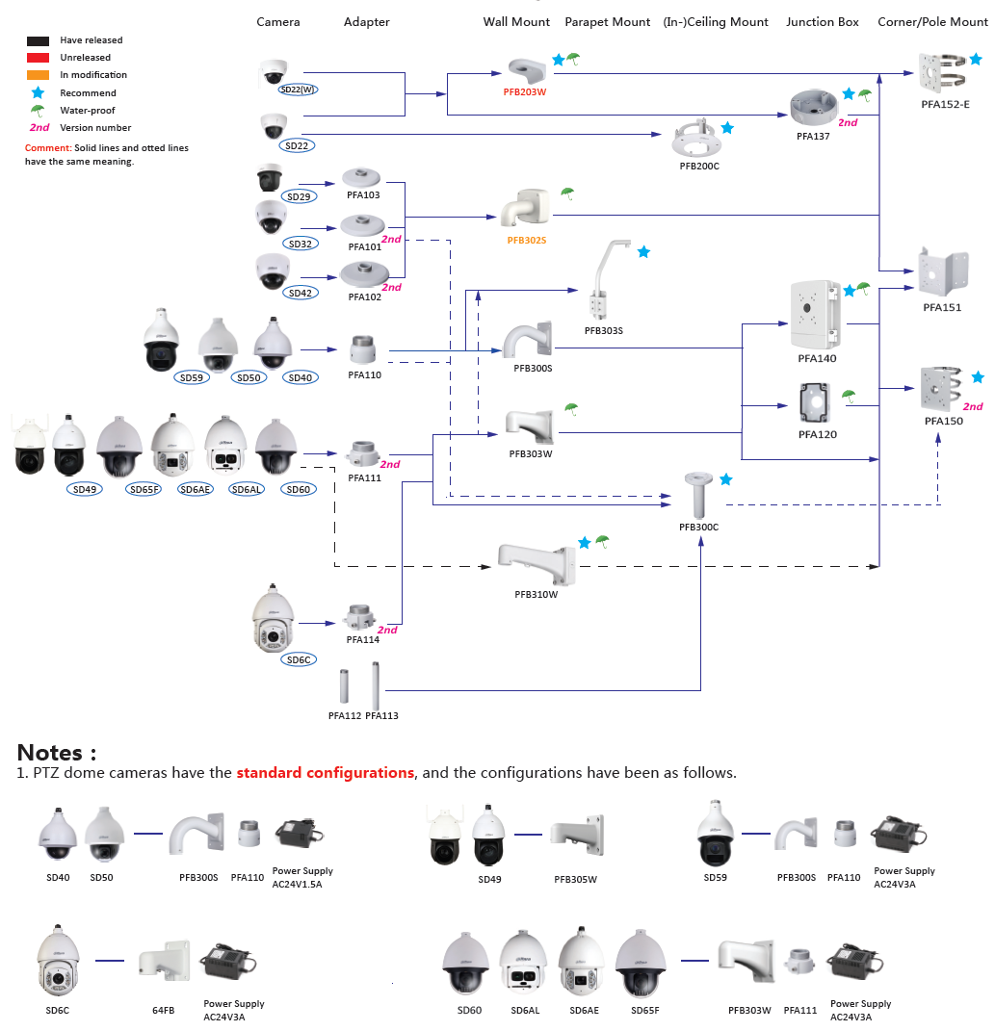
Chân Đế Camera Speed Dome :

Slide 6
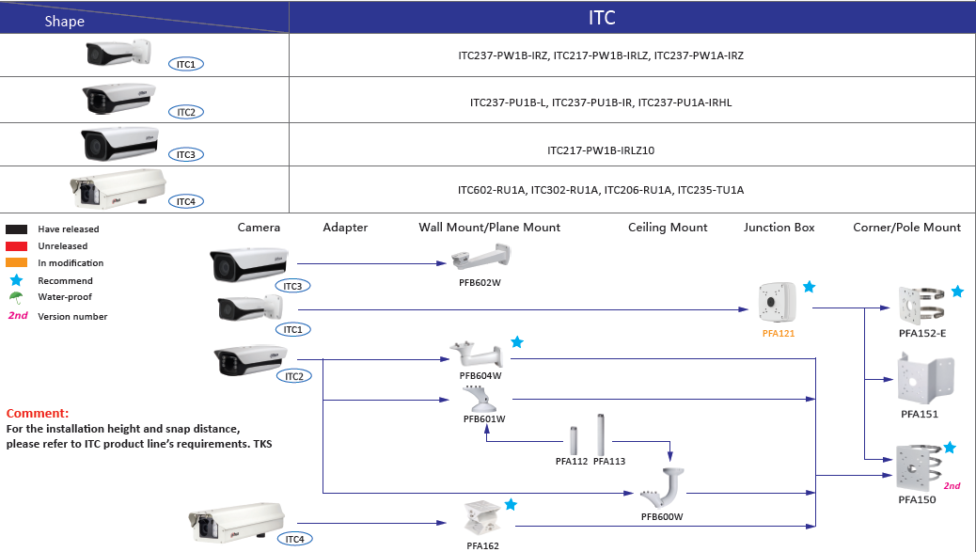
Chân Đế & Vỏ Ngoài Cho Camera Dạng Box :

Slide 7
Quy Tắc Đọc Mã Sản Phẩm Dahua

Slide 8
Camera HDCVI
DH
HAC
H
FW
3
2
3
1
E
P
Z
Hãng SX : Dahua
Camera HDCVI
Độ Phân Giải Cao
Phân Khúc :
1: Phổ Thông
2: Chuyên Nghiệp
3: Cao Cấp
Thế Hệ :
0: 1st
2: 2nd
3: 3rd
Vỏ Camera :
A~Z
Định Dạng Video :
P: PAL
N: NTSC
Loại Camera :
F: Dạng Thân Ko Có IR
FW: Dạng Thân Có IR
DW: Dạng Dome Có IR
DB: Dạng Dome Kính Nhỏ
DBW: Dạng Dome Kính Lớn
EB: Camera Fisheye
PFW: Camera Nhiều Ống Kính
Độ Phân Giải :
0: 1/4‘’ Sensor 720P
1: 720P
2: 1080P
4: 4MP
6: 6MP
8: 8MP(4K)
Tính Năng :
0: Tiêu Chuẩn
1: Chống ngược sáng WDR
2: Cảm biến 1/2’’
5: Cảm biến 4/3’’
Mở Rộng :
-VF: Ống Kính Điều Chỉnh Bằng Tay
-Z: Ống Kính Điều Chỉnh Bằng Motor
-ZH: Ống Kính Điều Chỉnh Bằng Motor + Heater
-T: Ống Kính Điều Chỉnh Bằng Motor + Đầu Ra SDI
-A: Camera có tích hợp MÍC
-DP: Camera chạy được 2 nguồn(AC24V/DC12V)

Slide 9
ĐẦU GHI HDCVI
DHI
HCVR
7
2
08
H
4K
Hãng SX : Dahua
Phân Khúc :
4:720P Lite
5: 720P Pro
7: 1080P
8: 1080P Ultra
SL HDD:
1: 1HDD
2: 2HDD
4: 4HDD
8: 8HDD
Số Kênh :
04 : 4CH
08 : 8CH
16 : 16CH
24 : 24CH
32 : 32CH
Vỏ & Kích Cỡ :
C : Smart mini 1U
HS : Compact 1U
H : mini 1U(1 audio&no alarm)
HE : mini 1U(audio&alarm)
A : 1U
AN : 1U(1 audio&no alarm)
L : 1.5U
S : 2U
Tính Năng :
U : Hybrid
H : hot-swap HDD
R : Raid
S3 : S3 series
4M : 4megapixel series
4K : 8megapixel series

Slide 10
ĐẦU GHI XVR
DHI
XVR
5
1
16
H
4KL
P
Hãng SX : Dahua
Phân Khúc :
4/5 : Phổ Thông
7 : Chuyên Nghiệp
8 : Thông Minh
SL HDD :
1: 1HDD
2: 2HDD
4: 4HDD
8: 8HDD
Số Kênh :
04: 4CH
08: 8CH
16: 16CH
32: 32CH
Thế Hệ :
S2
Độ Phân Giải :
4M : 4M@15fps
4KL: 4K@7fps
4K : 4K@15fps
Tính Năng :
P : 4POC
8P : 8POC
16P : 16POC
Loại Vỏ & Kích Cỡ :
C: smart 1U
E: elegant 1U
HS: compact 1U
H: mini 1U(1 audio&no alarm)
HE: mini 1U (audio&alarm)
A: 1U
AN: 1U (1 audio&no alarm)
L: 1.5U
S:2U

Slide 11
Camera IP
DH
IPC
H
FW
8
2
3
1
E
P
Z
Hãng SX : Dahua
IPC: Network
HDC: HD-SDI
Độ Phân
Giải Cao
Phân Khúc :
1: Lite fixed
2: Lite Varifocal
4: Eco-savvy fixed
5: Eco-savvy Vari focal
8: Thông Minh
Chuẩn Video :
P: PAL
N: NTSC
Thế Hệ
0~9 :
Generation
Loại Vỏ :
A~Z
Loại Camera :
F: Dạng Thân Ko Có IR
FW: Dạng Thân Có IR
DW: Dạng Dome Có IR
DB: Dạng Dome Kính Nhỏ
DBW: Dạng Dome Kính Lớn
HDPW: Plastic IR Dome
UM: Pin-hole
EBW: Camera Dạng Mắt Cá Fisheye
PDBW: Panoramic(multiple-lens 180/360)
Vandal-proof IR Dome
PFW: Panoramic(multiple-lens 180/360)
MBW: Mobile Vandal-proof IR Dome（exterior）
Độ Phân Giải :
16:16Mega
12:12Mega
8: 8 Mega
6: 6 Mega
5: 5 Mega
3: 3Mega
2: 2Mega
1: 1.3Mega
0:720P
A: Tích hợp MÍC
H: Heater
W: WIFI
M: Mobile(interior)
S: Hỗ trợ thẻ nhớ SD
VF: Ống kính điều chỉnh bằng tay
Z: Ống kính điều chỉnh bằng Motor
Z12: Zoom 12X
P: P-Iris
PT: pan & Tilt
DI: In-celling dome
E:E PoE
Tính Năng :
0: Tiêu Chuẩn
1: Chống ngược sáng WDR
2: Cảm biến 1/2’’
5: Cảm biến 4/3’’

Slide 12
ĐẦU GHI NVR
DHI
NVR
4
1
16
H
P
4K
S2
Thương Hiệu : Dahua
Đầu Ghi
Camera IP
Phân Khúc
SL HDD :
1: 1HDD
2: 2HDD
4: 4HDD
8: 8HDD
0: 16HDD
Số Kênh
04: 4CH
08: 8CH
16: 16CH
32: 32CH
64: 64CH
00: 128CH
Vỏ & Kích Thước
H: Mini 1U
HS: Compact 1U
V: Vertical
Tính Năng
P: PoE
W: WiFi
R: Raid
Độ Phân Giải
4K
Thế Hệ :
Gen 2
DHI
NVR
7
24
D
R
256
4K
S2
Thương Hiệu : Dahua
Đầu Ghi
Camera IP
Phân Khúc
SL HDD
08: 8 HDD
16: 16HDD
24: 24HDD
Hỗ Trợ
D: Có màn
hình LCD
Số Kênh
64: 64CH
128: 128CH
256: 256CH
Độ Phân Giải
4K
Thế Hệ
Gen 2
Tính Năng
R: Redundant power

Slide 13
! THANKS !

